Slide 1
How to use Appium for Window UI Automation Test
Presenter: Chao Yang Chen

Slide 2
Outline
Appium簡介
環境建置
實例說明
結論

Slide 3
Appium簡介
Appium是一套開源的應用程式自動測試工具，為跨平台的測試工具，允許針對多個平台（iOS / Android / Windows）使用相同的 API 撰寫測試
允許在下列三種類型上進行自動測試
原生(Native) iOS、Android或Windows提供的SDK工具所撰寫的Apps
混合(Hybrid) 涵蓋所有主要以 webview 包裝層、再以原生控制項與 web 內容互動的 App
Mobile Web 基本上則是透過手機內瀏覽器呈現的 Web App
授權方式為Apache License 2.0其協議內容大致為，要在使用的產品中註明第三方的代碼來源，即可使用

Slide 4
Appium引擎列表
Android 4.3+
UIAutomator
UIAutomator2[推薦]
iOS
UIAutomation (iOS ≤ 9.3)
XCUITest[推薦] (iOS ≥ 9.3)
Windows
WinAppDriver
此次UI自動測試所使用的引擎

Slide 5
環境建置
Windows 10作業系統設定開發模式
安裝Windows Application Driver
安裝Windwos SDK 10.0
Inspect工具取得介面相關資訊，以便供UI自動測試使用
取得WinAppDriver UI Recorder工具
將操作介面的動作錄製成XPath，以便供UI自動測試使用

Slide 6
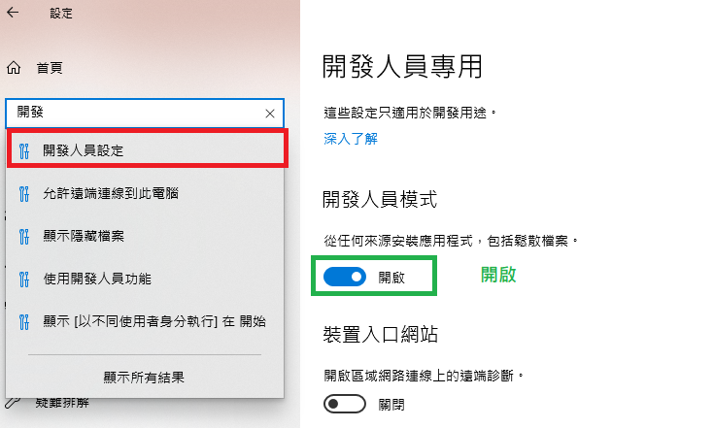
Step 1
設定開發模式

Slide 7
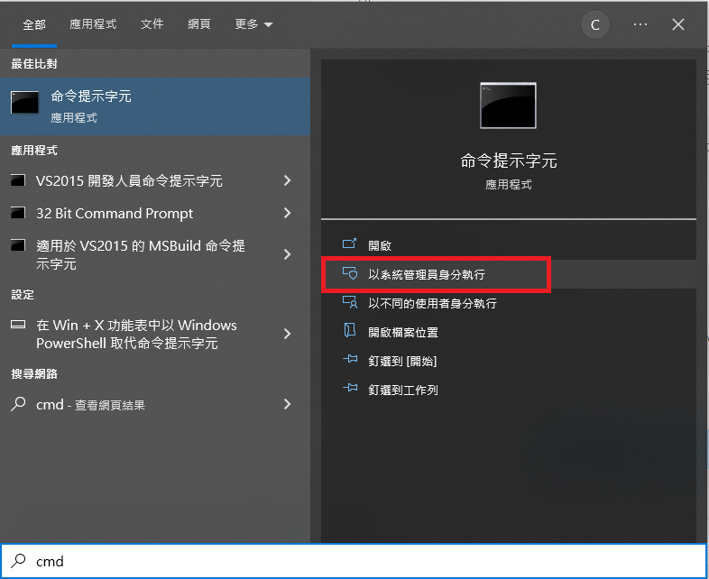
Step 2
下載並安裝Windows Application Driver Release WinAppDriver v1.2.1 · microsoft/WinAppDriver · GitHub
安裝路徑預設為C:\Program Files (x86)\Windows Application Driver，將cmd以系統管理員權限來執行WinAppDriver

Slide 8
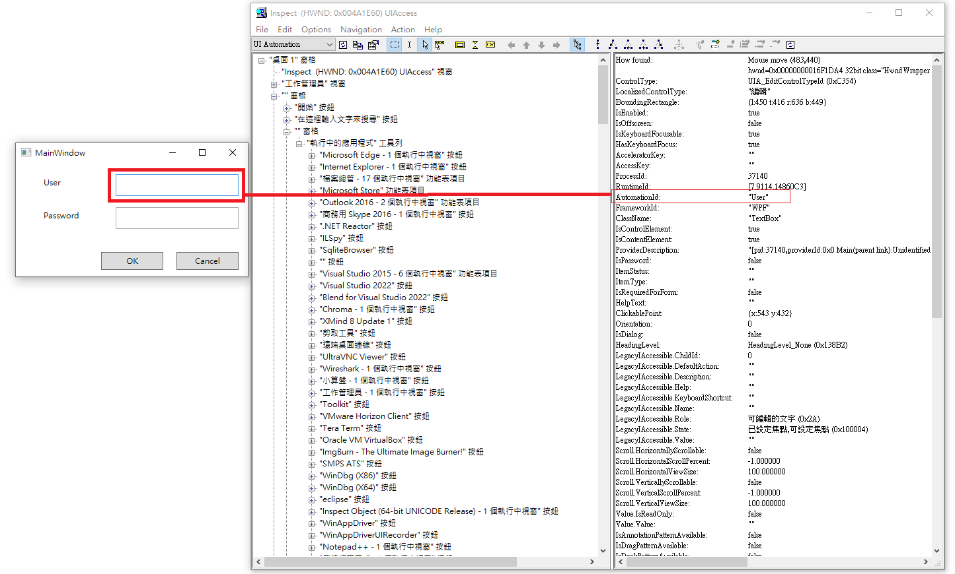
Step 3
安裝Windows 10 SDK使用其Inspect.exe工具，使用系統管理員身分開啟，主要使用其觀察應用程式相關的資訊，如Handler、Title等… https://go.microsoft.com/fwlink/?linkid=2164145

Slide 9
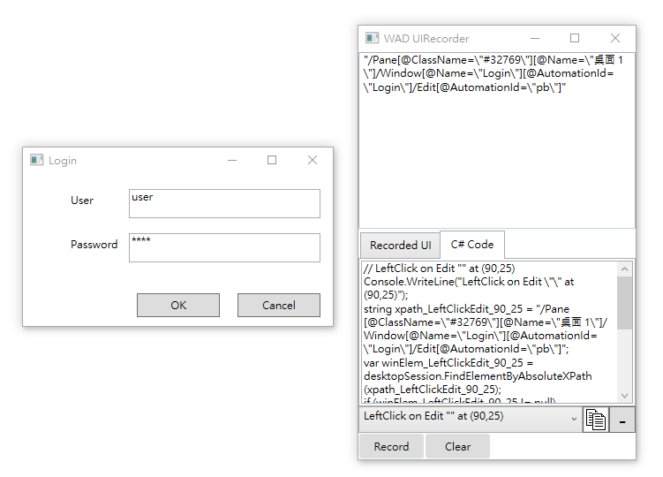
Step 4
取得WinAppDriver UI Recorder工具錄製測試程式碼，使用系統管理員身分開啟 Release WinAppDriver UI Recorder v1.1 · microsoft/WinAppDriver · GitHub

Slide 10
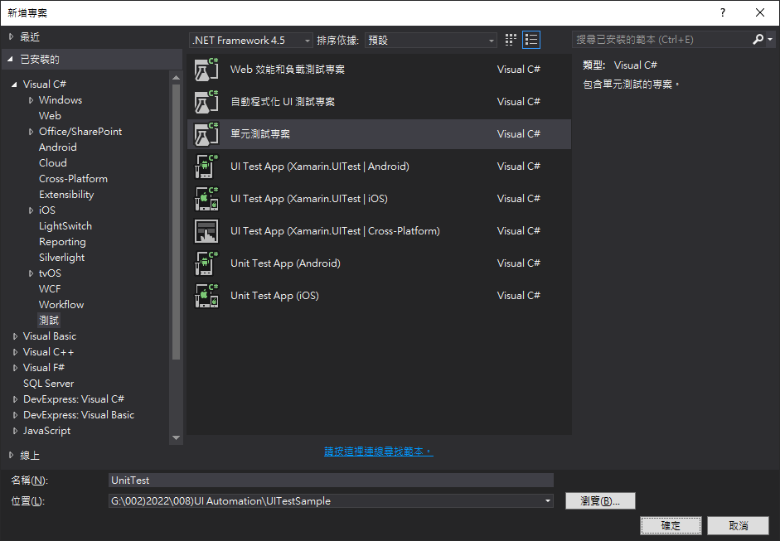
實例說明
開啟Visual Studio 2015➔建立單元測試專案

Slide 11
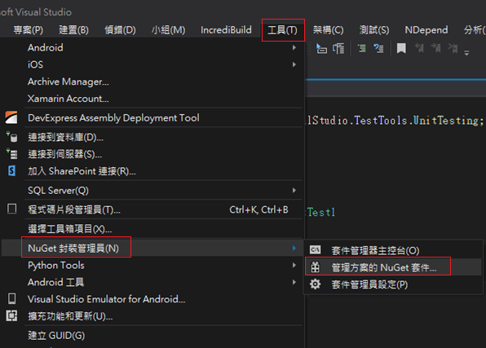
在Visual Studio 2015開發工具➔進入管理方案的NuGet套件

Slide 12
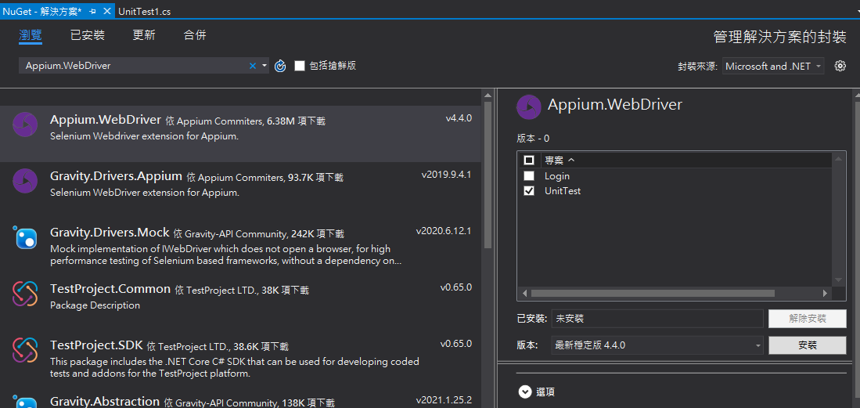
NuGet套件管理頁面搜尋Appium.WebDriver➔選區要安裝的專案後➔安裝套件

Slide 13
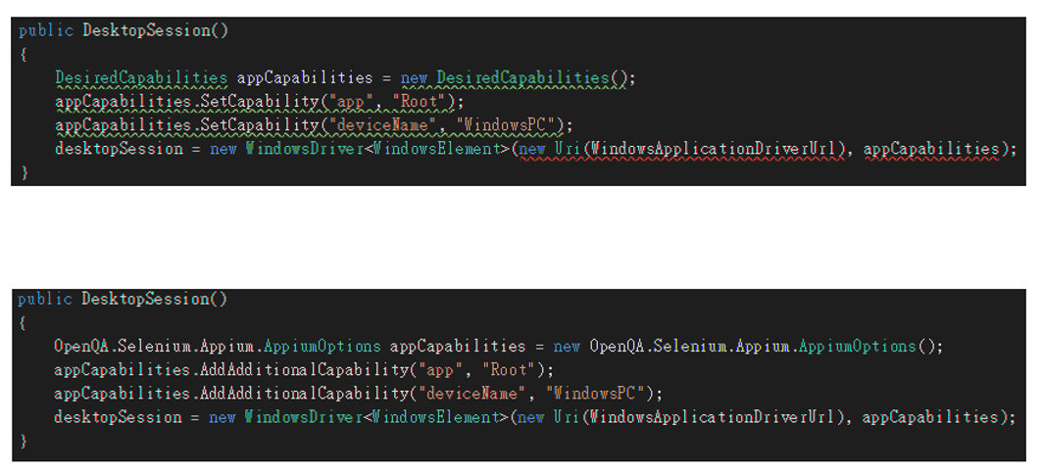
將WinAppDriver Source Code下載後，解壓縮後可從Tests\AbsoluteXPath資料夾下開啟solution，參考DesktopSession類別在單元測試專案中新增DesktopSession類別，並將部分程式碼修改

Slide 14
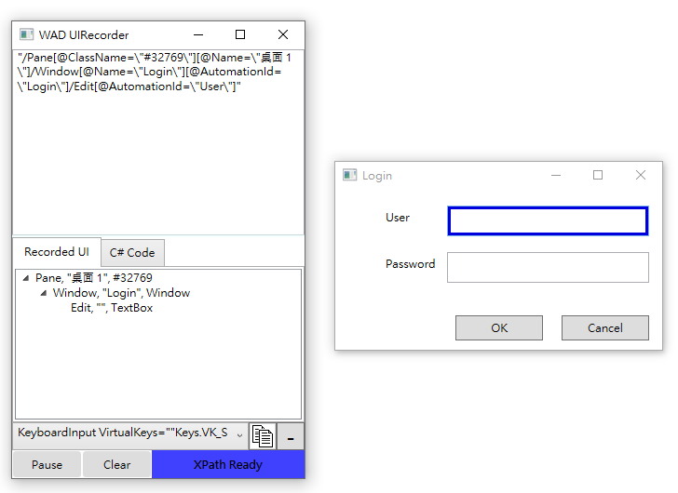
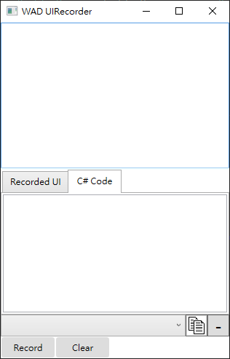
使用系統管理員權限開啟WinAppDriver UI Recorder工具，按下Record按鈕，開始錄製要測試的動作

Slide 15

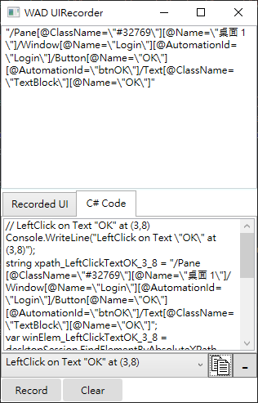
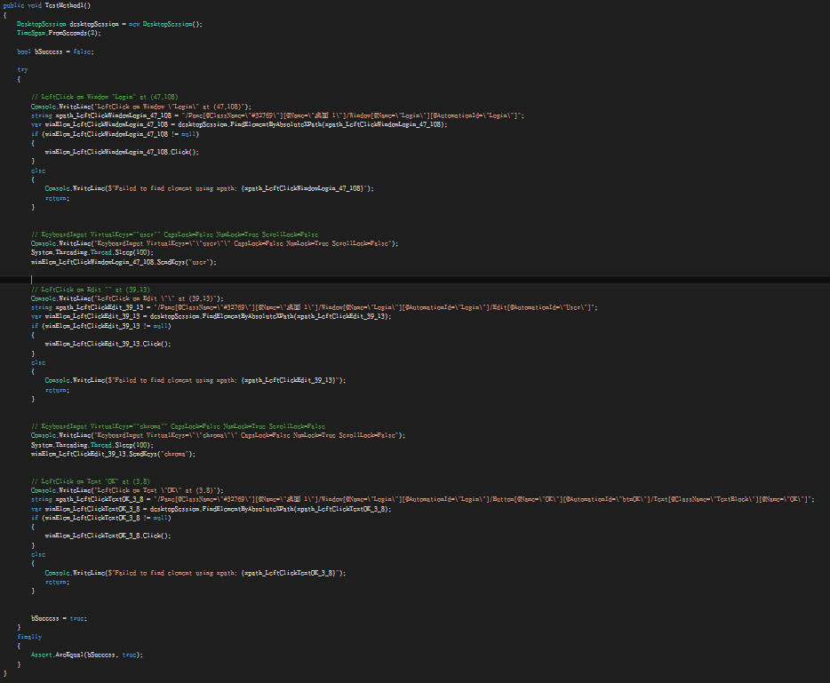
錄製完成後，按下複製 按鈕，將錄製的測試程式碼複製到單元測試專案

Slide 16

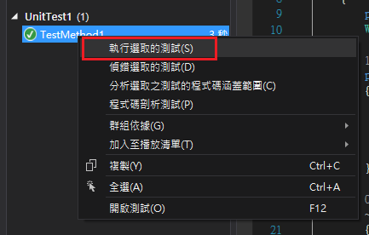
要單元測試前注意先執行DesktopSession，可在Setup函式上執行
在測試方法節點上，使用滑鼠右鍵點選執行選取的測試，就會看到要測試的應用程式會依照之前錄製的動作進行測試

Slide 17
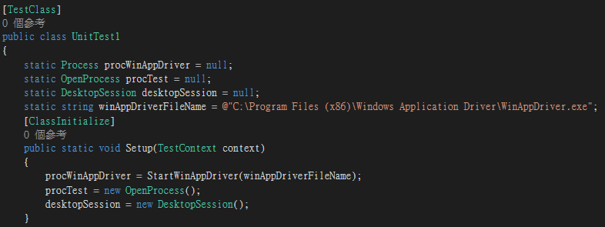
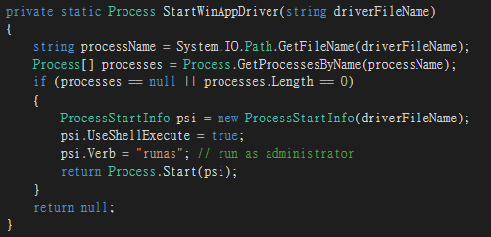
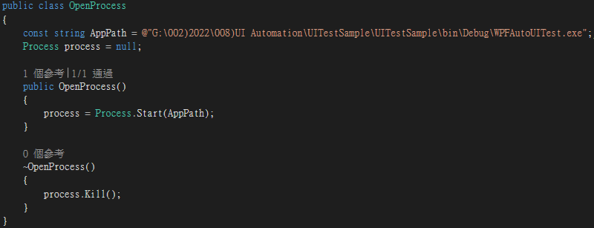
透過單元測試類別加入Setup函式，讓測試初始化將WinAppDriver開啟
為了讓測試能自動執行應用程式，建立一OpenProcess類別，將要測試的應用程式，在執行測式前先開啟

Slide 18
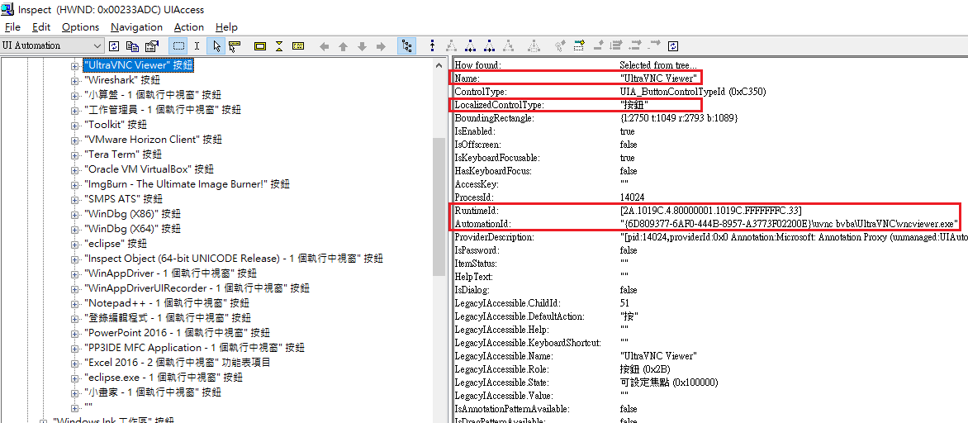
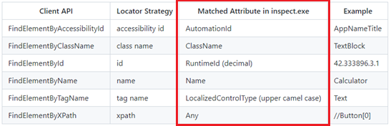
可透過Appium WindowsDriver API取得UI的Element，搭配Windows SDK Inspect工具取得相關屬性

Slide 19
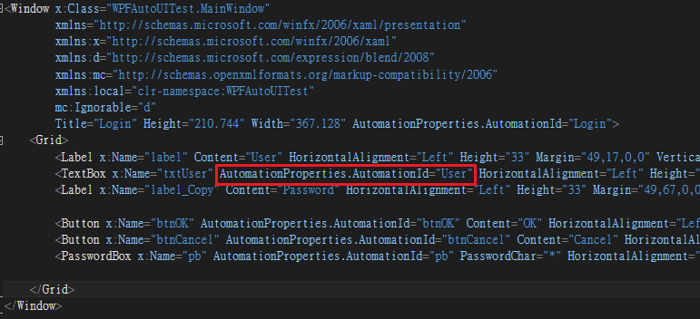
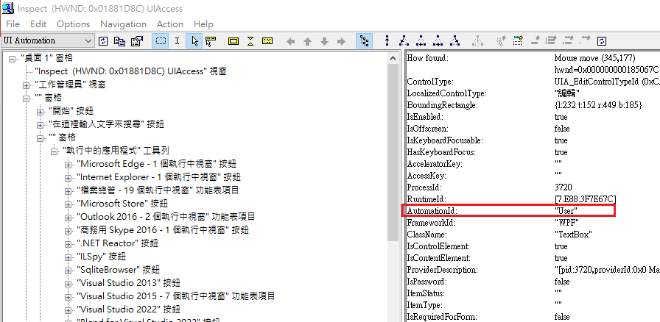
在開發應用程式，可在相關控項加入AutomationProperties.AutomationId屬性， 後續進行UI測試時，即可使用FindElementByAccessibilityId函式取得控項控制權

Slide 20
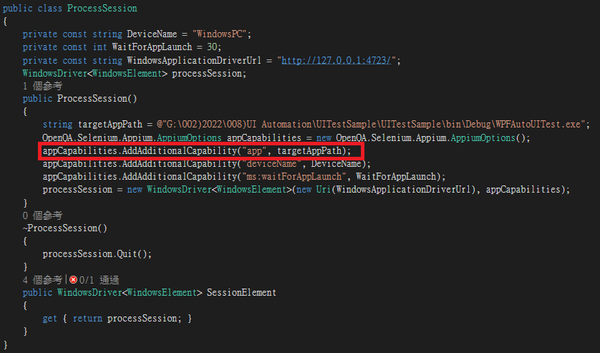
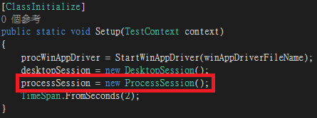
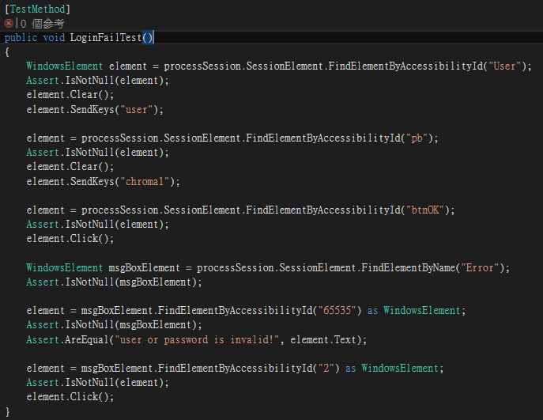
除了取得桌面的Session來控制UI的動作外，也可使用Appium直接取得應用程式的Session進行UI自動測試
直接將app指定要執行的應用程式，即可取得應用程式的Session

Slide 21
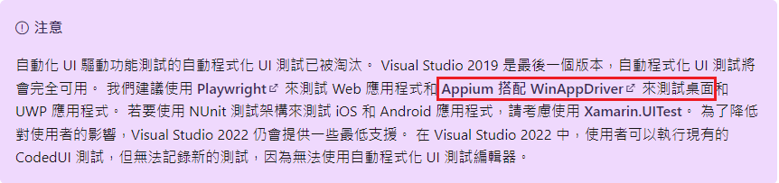
結論
使用UI自動測試，雖然，在初起錄製測試較費時，但對於未來修改功能後的回歸測試，可大幅降低測試時間
可與單元測試搭配使用，在單元測試後，即可直接進行UI自動測試
微軟UI自動測試CodeUI在Visual Studio 2019為最後一版，且已將自動測試的錄製功能取消了，增加了錄製的難度，而微軟官網建議使用Appium搭配WinAppDriver來測試桌面應用程式

Slide 22
參考資料
自動程式化 UI 測試 - Visual Studio (Windows) | Microsoft Learn
Release WinAppDriver v1.2.1 · microsoft/WinAppDriver · GitHub
https://go.microsoft.com/fwlink/?linkid=2164145
Release WinAppDriver UI Recorder v1.1 · microsoft/WinAppDriver · GitHub

